Slide 1
ORGANE DE MAȘINI ȘI TEHNOLOGIE MECANICĂ PENTRU INSTALAȚII
Ș. l. dr. ing. Constantin CILIBIU

Slide 2

Conducte pentru instalații
Curs 04

Slide 3
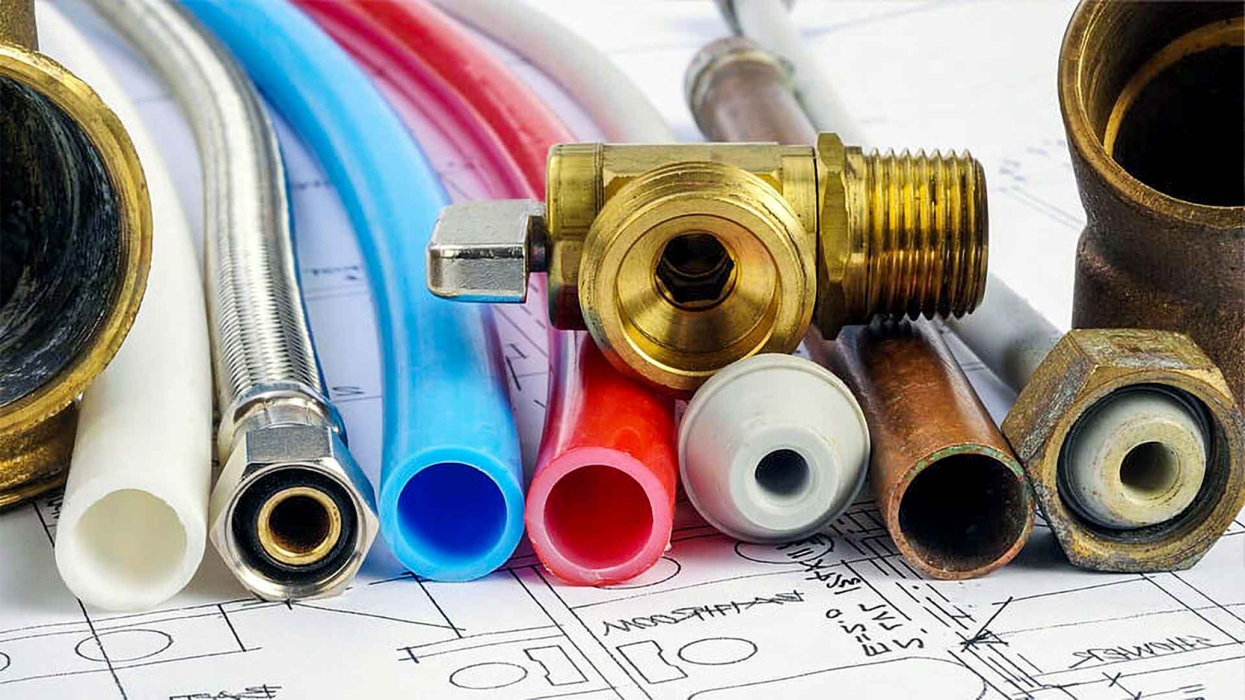

Conducte sau țevi ?
Fig. 1 Tipuri de conducte [tedandbrosplumbing.com]
Diferența dintre conducte și țevi este adesea subtilă, iar termenii sunt folosiți uneori interschimbabil, dar există câteva diferențe importante în funcție de contextul tehnic.
Țevile sunt elemente cilindrice, goale, destinate să transporte fluide (lichide sau gaze) sau să constituie componente structurale
sunt dimensionate de obicei după diametrul exterior
pot avea rol structural, de exemplu în construcția de cadre metalice sau structuri de susținere, nu doar pentru transportul fluidelor
Conductele
sunt sisteme de transport destinate să transporte fluide pe distanțe mari sau în rețele complexe
sunt dimensionate după diametrul interior (pentru a reflecta capacitatea de transport)

Slide 4

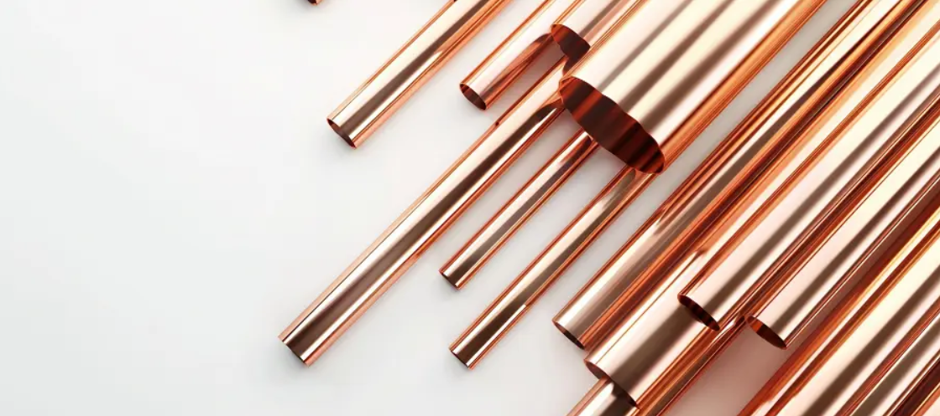
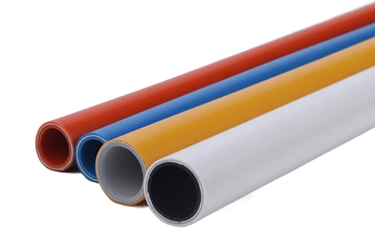
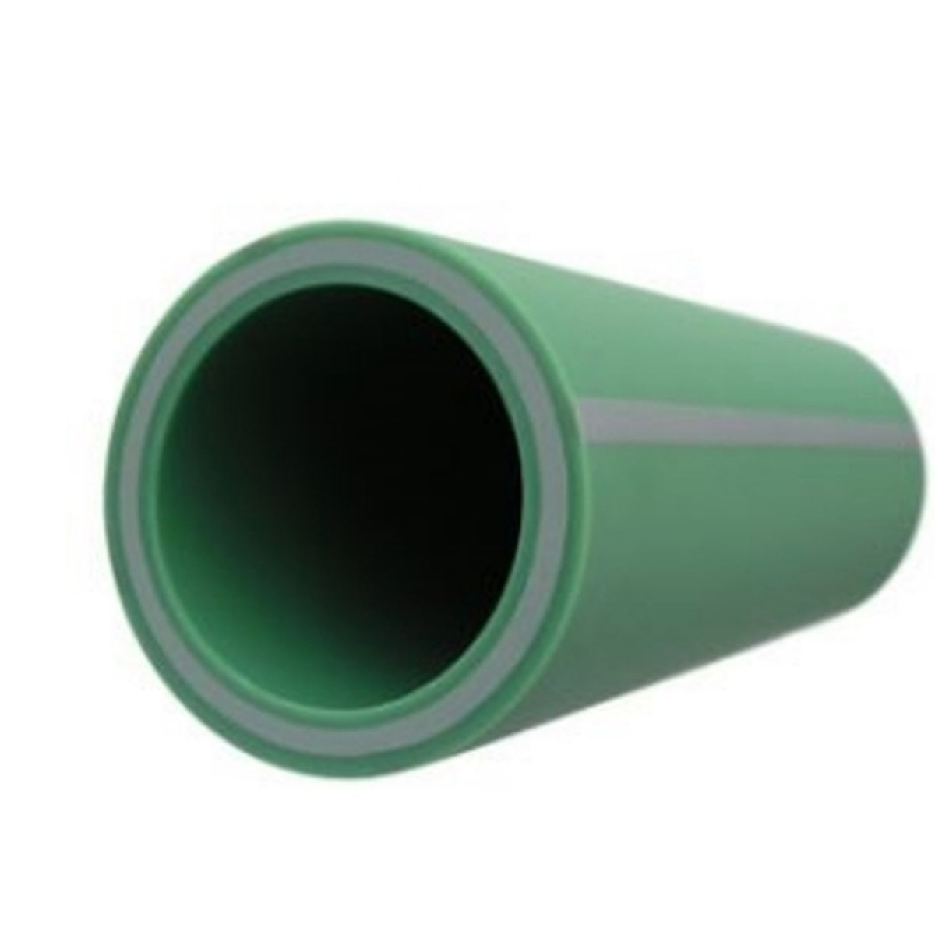
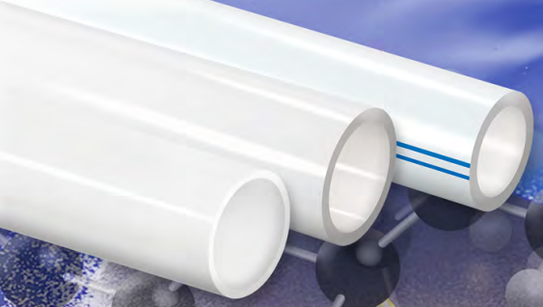
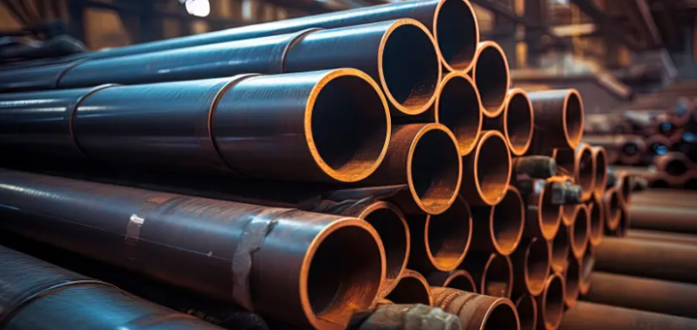
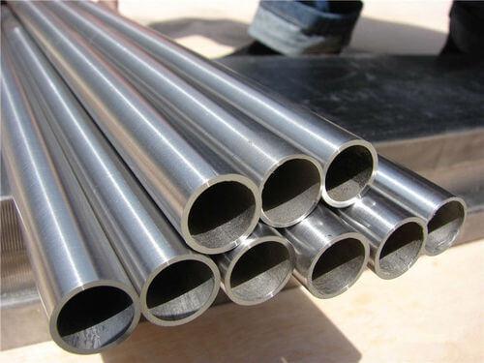
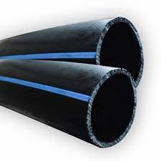
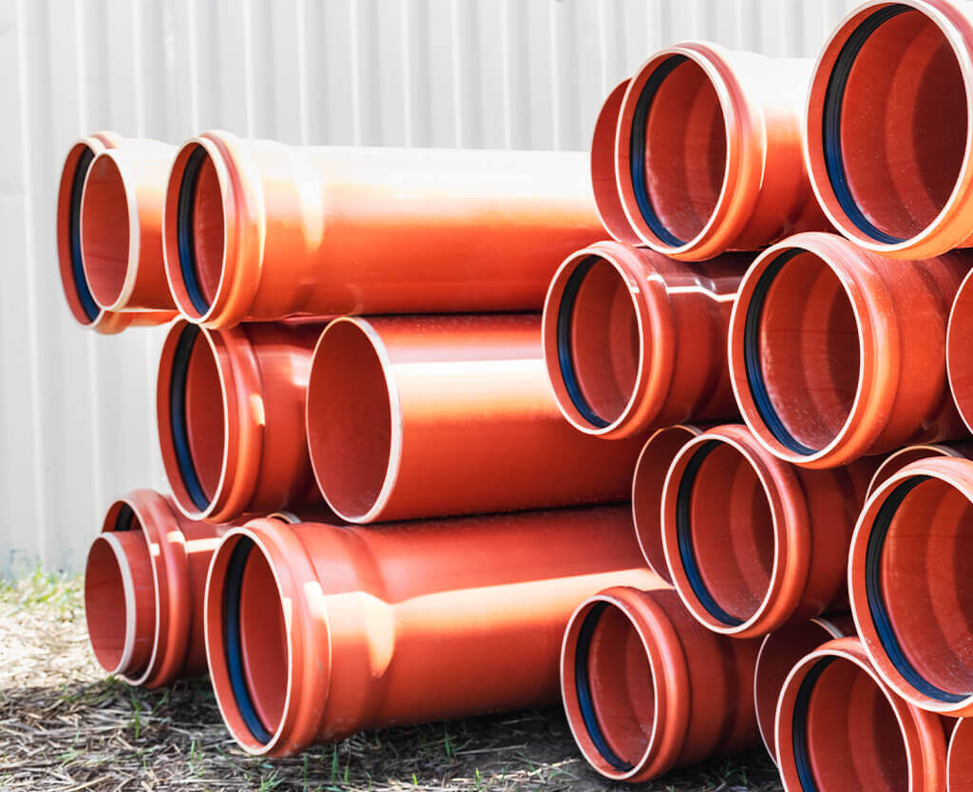
Tipuri de conducte pentru instalații
Fig. 2 Conducte din cupru [bricknbolt.com]
Fig. 4 Conducte multistrat [ro.ifanpiping.com]
Fig. 8 Conducta PPR [kerato.ro]
Fig. 6 Conducte PEX [brandportal.uponor.com]
Fig. 3 Conducte din Ol-Ng [bricknbolt.com]
Fig. 9 Conducte HDPE [vasion.ro]
Fig. 5 Conducte din Ol-Zn [happho.com]
Fig. 7 Conducte din PVC-KG [tubimax.ro]

Slide 5
CONDUCTE DIN CUPRU
Avantaje ale utilizării conductelor din cupru:
Durabilitate și rezistență la coroziune: cuprul este foarte rezistent la coroziune, în special în cazul apei potabile. Acest lucru face conductele din cupru să aibă o durată de viață lungă, fără riscul de deteriorare semnificativă din cauza ruginii sau coroziunii.
Igienic și sigur pentru apă potabilă: cuprul are proprietăți anti-microbiene, ceea ce îl face o alegere populară pentru rețelele de apă potabilă. Este unul dintre cele mai sigure materiale pentru transportul apei potabile, deoarece inhibă dezvoltarea bacteriilor.
Rezistență la temperaturi ridicate și joase: cuprul poate rezista la fluctuații de temperatură, făcându-l ideal pentru sisteme care implică atât apă rece, cât și apă caldă, sau chiar pentru transportul fluidelor la temperaturi foarte mari.
Flexibilitate și maleabilitate: conductele din cupru sunt relativ ușor de îndoit și de modelat, ceea ce le permite să fie montate în zone dificile sau în spații înguste. Acest lucru facilitează instalarea lor în clădiri și în locuri unde alte materiale ar putea fi mai greu de folosit.
Fiabilitate în timp: cuprul își păstrează forma și proprietățile mecanice pe termen lung, chiar și în condiții dure. Această stabilitate mecanică face ca conductele din cupru să fie fiabile și să necesite mai puține reparații sau înlocuiri.
Material reciclabil: cuprul este un material ușor reciclabil, ceea ce reduce impactul asupra mediului și poate reduce costurile prin reutilizarea acestui metal.

Slide 6
CONDUCTE DIN CUPRU
Dezavantaje ale utilizării conductelor din cupru:
Cost ridicat: unul dintre cele mai mari dezavantaje ale conductelor din cupru este prețul ridicat comparativ cu alte materiale, cum ar fi PVC-ul sau polietilena. Costurile ridicate atât pentru material, cât și pentru manoperă fac ca instalarea conductelor din cupru să fie mai scumpă.
Susceptibil la furt: datorită valorii ridicate a cuprului, conductele pot deveni o țintă pentru hoți, în special pe șantierele de construcții neprotejate.
Corodarea în medii acide sau alcaline: deși cuprul este rezistent la coroziune, el poate totuși suferi daune în medii extrem de acide sau alcaline, în special dacă apa conține anumite substanțe chimice care pot afecta cuprul în timp.
Necesită îmbinări speciale: îmbinările conductelor din cupru necesită fie sudură (lipire moale sau tare), fie fitinguri speciale, ceea ce poate complica și crește costurile instalării comparativ cu materialele care folosesc îmbinări mecanice mai simple.
Conductivitate termică ridicată: cuprul are o conductivitate termică foarte mare, ceea ce înseamnă că pierde rapid căldura. Acest lucru poate reprezenta un dezavantaj în anumite sisteme de încălzire sau în instalațiile unde se dorește păstrarea temperaturii fluidului transportat. Astfel, conductele din cupru pot necesita o izolare suplimentară pentru a preveni pierderile de căldură.
Greutatea mai mare: cuprul este un material mai greu decât alte materiale plastice (de exemplu, PVC sau PEX), ceea ce poate face manipularea și instalarea mai dificile, în special pentru dimensiuni mai mari de conducte.

Slide 7
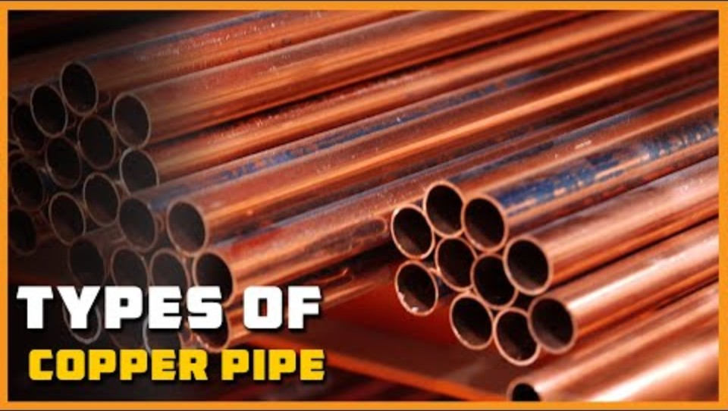
Video 1 Tipuri de conducte din cupru [www.youtube.com]

Slide 8
PROCESUL DE FABRICAȚIE A CONDUCTELOR DIN CUPRU
1. Extracția și rafinarea cuprului
Extracția: Cuprul este extras din minereuri, precum cuprita sau calcopirita, prin procese miniere. După extracție, minereul este procesat pentru a separa cuprul de alte impurități.
Rafinarea: Cuprul brut extras este apoi rafinat pentru a atinge o puritate ridicată (peste 99%), folosind metode precum electro-rafinarea sau topirea. În această etapă, impuritățile sunt îndepărtate, iar cuprul devine suficient de pur pentru a fi utilizat în aplicații industriale.
2. Turnarea cuprului
După rafinare, cuprul pur este topit la temperaturi înalte (peste 1000°C) într-un cuptor specializat.
Cuprul lichid este turnat în matrițe pentru a forma lingouri sau bare cilindrice, care reprezintă materia primă pentru următoarele etape de procesare.
3. Laminarea la cald
Lingourile sau barele cilindrice de cupru sunt încălzite din nou și trecute printr-un proces de laminare la cald. În această etapă, materialul este presat și modelat, reducându-se treptat în diametru și alungindu-se pentru a începe să ia forma unui tub lung.
Laminarea la cald reduce grosimea materialului și îmbunătățește omogenitatea și structura cristalografică a cuprului, făcându-l mai ușor de prelucrat în următoarele etape.
4. Extrudarea (Extrudarea cuprului)
Extrudarea este o etapă esențială în care materialul cilindric este forțat printr-o matriță specială pentru a da forma conductei. Aceasta definește diametrul și grosimea peretelui conductei.

Slide 9
PROCESUL DE FABRICAȚIE A CONDUCTELOR DIN CUPRU
5. Trefilarea (Laminarea la rece)
După extrudare, conductele de cupru sunt supuse unui proces de trefilare sau laminare la rece pentru a reduce suplimentar diametrul conductei și a-i îmbunătăți precizia dimensională.
În timpul acestui proces, conductele sunt trecute printr-o serie de matrițe progresive, care reduc în mod controlat grosimea pereților și diametrul exterior.
Trefilarea la rece îmbunătățește, de asemenea, proprietățile mecanice ale conductelor, făcându-le mai rezistente și mai durabile.
6. Recoptarea (Tratamentul termic)
După trefilare, cuprul poate deveni mai rigid și fragil. Pentru a restabili maleabilitatea și flexibilitatea materialului, conductele sunt supuse unui proces de recoptare (tratament termic).
În această etapă, conductele sunt încălzite la o temperatură controlată și apoi răcite lent, ceea ce relaxează structura internă a metalului și elimină tensiunile reziduale apărute în timpul trefilării.
7. Rectificarea și calibrarea finală
Conductele sunt trecute prin mașini de rectificare și calibrare, care asigură că diametrul și grosimea pereților corespund specificațiilor precise. Acestea pot fi și inspectate pentru a identifica eventualele defecte.
Procesul de calibrare garantează uniformitatea dimensională a conductelor și le pregătește pentru utilizarea în aplicații standardizate.
8. Curățarea și finisarea
După procesarea mecanică, conductele din cupru sunt curățate pentru a îndepărta eventualele impurități sau uleiuri rămase de la procesul de producție.
Conductele sunt apoi polizate pentru a le oferi o suprafață netedă și finisată, ceea ce este deosebit de important pentru aplicațiile care necesită un nivel ridicat de igienă, cum ar fi instalațiile de apă potabilă.

Slide 10
PROCESUL DE FABRICAȚIE A CONDUCTELOR DIN CUPRU
9. Testarea și controlul calității
Conductele din cupru trec printr-o serie de teste de control al calității pentru a verifica rezistența la presiune, etanșeitatea și conformitatea cu standardele de industrie (EN).
Pot fi efectuate teste de presiune, teste de grosime a pereților și teste de rezistență la coroziune pentru a asigura calitatea și durabilitatea conductelor.
10. Tăierea și ambalarea
Conductele sunt tăiate la lungimile cerute de piață sau de client, fie în segmente lungi (de câțiva metri), fie în colaci pentru conductele de diametru mai mic.
După tăiere, conductele sunt ambalate și pregătite pentru transport și distribuție. Ambalajele asigură protecția împotriva deteriorării în timpul transportului și manevrării.
11. IMPACTUL ECOLOGIC
Pentru a înțelege impactul ecologic al fabricării conductelor de cupru, este important să analizăm trei aspecte cheie:
amprenta de carbon
amprenta de apă
energia înglobată
Aceste concepte ne ajută să evaluăm resursele consumate și emisiile generate de la extracția minereului până la produsul finit.

Slide 11
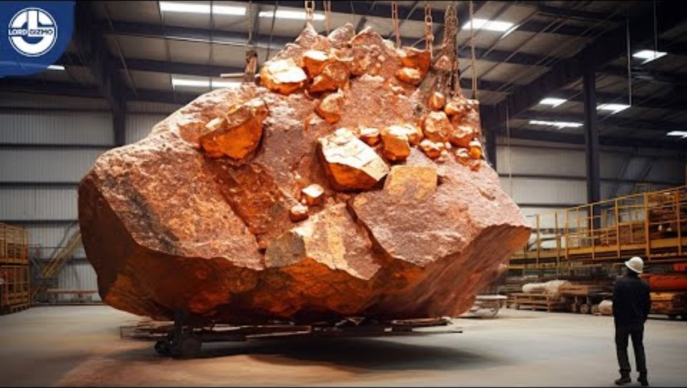
Procesul de fabricație
Video 2 Fabricarea conductelor din cupru [www.youtube.com]

Slide 12

AMPRENTA DE CARBON
Amprenta de carbon (emisiile de CO₂)
Amprenta de carbon reprezintă cantitatea totală de emisii de gaze cu efect de seră (în principal dioxid de carbon) generate de procesele implicate în producția conductelor de cupru.
Extracția și rafinarea cuprului sunt cele mai intensive din punct de vedere energetic și generează cele mai multe emisii de CO₂. Minereurile trebuie extrase, transportate și apoi rafinate pentru a obține cupru pur. Aceste operațiuni implică utilizarea masivă a energiei (electricitate și combustibili fosili).
Turnarea și laminarea necesită temperaturi foarte ridicate, ceea ce presupune consum de energie pentru topirea cuprului, dar și în procesul de extrudare și trefilare. Dacă energia provine din surse tradiționale (cărbune, petrol, gaz), emisiile de CO₂ sunt semnificative
Reciclarea cuprului, care este frecvent utilizată în industrie, poate reduce semnificativ amprenta de carbon, deoarece cuprul reciclat necesită mult mai puțină energie pentru a fi refolosit, comparativ cu producerea de cupru nou.
În medie, producția de cupru nou generează între 2,5 și 3 tone de CO₂ per tonă de cupru produs. Aceasta poate varia în funcție de metodele folosite și de sursa de energie (sursele de energie regenerabilă reduc amprenta de carbon).

Slide 13

AMPRENTA DE APĂ
Amprenta de apă măsoară volumul de apă utilizat pe parcursul procesului de producție.
Extracția minereului de cupru este foarte consumatoare de apă, fiind necesară pentru spălarea și separarea minereului. Procesele de flotare, folosite pentru concentrarea minereului de cupru, necesită cantități mari de apă, precum și pentru controlul prafului în mine.
Rafinarea cuprului implică utilizarea apei pentru răcirea cuptoarelor, precum și în procesele electrochimice (electro-rafinare). În cazul unor rafinării, apa folosită este reciclată, reducând astfel consumul total.
Procesarea ulterioară (laminarea, extrudarea, trefilarea) necesită apă pentru răcirea echipamentelor și conductelor de cupru în timpul formării și prelucrării lor la temperaturi ridicate.
Estimările privind amprenta de apă variază, dar pentru producerea unei tone de cupru, se consumă între 150 și 450 de metri cubi de apă. Acest număr variază în funcție de eficiența utilizării apei și de tipul de proces folosit. Reutilizarea apei în fabrici poate reduce semnificativ amprenta de apă.

Slide 14

ENERGIA ÎNGLOBATĂ
Energia înglobată reprezintă cantitatea totală de energie consumată pentru a produce un anumit material sau produs finit.
Energia înglobată în cupru este direct influențată de metodele de extracție și rafinare. Producerea cuprului nou (din minereu) este mult mai energofagă decât reciclarea cuprului. În medie, pentru producerea unei tone de cupru nou, se consumă între 20 și 30 GJ (GigaJouli) de energie.
În cazul cuprului reciclat, energia înglobată scade semnificativ, la aproximativ 2,5 – 4 GJ/tonă, deoarece procesul de reciclare este mult mai eficient din punct de vedere energetic comparativ cu extracția din minereu. Aproximativ 40-50% din cuprul utilizat la nivel mondial provine din reciclare.
Energia este consumată în toate etapele procesului:
Topirea și turnarea necesită mari cantități de energie termică.
Laminarea și extrudarea implică procese mecanice care necesită electricitate.
Transportul materialelor între diferite etape poate adăuga, de asemenea, la energia totală înglobată.

Slide 15
SISTEMUL DE STANDARDIZARE
EN (Standard European)
Definiție: EN reprezintă „European Norm” sau „Standard European”. Acestea sunt standarde adoptate la nivelul Comitetului European de Standardizare (CEN) și sunt aplicabile în toate țările membre ale Uniunii Europene și în alte țări participante la CEN.
Caracteristici:
Standardele EN sunt standarde unificate la nivel european, și asigură conformitatea produselor și serviciilor cu cerințele pieței unice europene.
După adoptarea unui standard EN, toate țările membre (inclusiv România) sunt obligate să îl adopte la nivel național, eliminând standardele naționale conflictuale.
SR (Standard Român)
Definiție: SR reprezintă „Standard Român” și este sistemul național de standardizare coordonat de Asociația de Standardizare din România (ASRO).
Caracteristici:
Un SR poate fi elaborat la nivel național de către comisii tehnice formate din experți români și poate acoperi nevoi specifice ale industriei din România.
În general, standardele SR sunt armonizate cu standardele europene sau internaționale pentru a asigura compatibilitatea produselor și serviciilor românești pe piața globală.
STAS (Standard de Stat)
Definiție: STAS este prescurtarea de la „Standard de Stat” și reprezintă standardele oficiale naționale ale României, emise înainte de 1990 și până la integrarea progresivă a României în sistemul european de standardizare.
SR EN (Standard Român European)
Definiție: SR EN reprezintă „Standard Român European”, ceea ce înseamnă că este un standard EN (European Norm) care a fost adoptat oficial în România ca Standard Român.

Slide 16
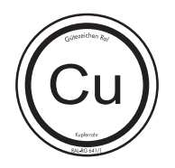
STANDARDE DE FABRICAȚIE [5]
Producția europeană a țevilor de cupru este reglementată prin standardul EN 1057.
Conform acestui standard materialul țevilor este aliaj din cupru fosforos dezoxidat cu min. 99,9% Cu + Ag.
EN 1057:2006+A1:2010
Copper and copper alloys - Seamless, round copper tubes for water and gas in sanitary and heating applications
Ţevile din cupru destinate instalaţiilor sunt produse după anumite standarde şi sunt marcate pe suprafaţa externă (pe ţevile cu diametru exterior de 10 mm până la 54 mm distanţa dintre semne este de max 600 mm, în cazul altor ţevi semnele apar cel puţin la capete):
- numărul standardului (EN 1057)
- dimensiuni: diametrul exterior x grosimea peretelui (mm)
- gradul de duritate
- producătorul, ţara producătoare
- data producţiei
- semnul instituţiei de certificare a calităţii
(de ex. semnul simplificat RAL)
SR EN 1057+A1:2010 [magazin.asro.ro]
Cupru şi aliaje de cupru. Ţevi rotunde, fără sudură, pentru apă şi gaz utilizate la instalaţii sanitare şi de încălzire
Standardul stabileşte condiţiile de compoziţie chimică, caracteristicile mecanice şi toleranţele la dimensiuni şi de formă pentru ţevi trase, fără sudură, din cupru şi din aliaje de cupru pentru apă şi gaz utilizate în aplicaţii sanitare şi de încălzire, metodele de prelevare şi de încercare pentru verificarea conformităţii cu condiţiile din acest standard precum şi condiţiile de livrare.

Slide 17
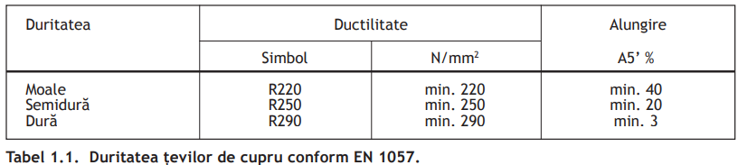
DURITATEA ȚEVILOR DE CUPRU [5]
Puritatea materialului ţevilor de cupru este de 99,9%, temperatura de topire este de 1083°C, conductivitatea este de 339 W/m·K, densitatea de 8900 kg/m³.
Ţevile se produc cu diferite grade de duritate (vezi tabelul 1.1).
Ţeava moale din cupru este produsă cu diametre exterioare de 6...22mm şi este livrată in colac.
Ţevile din cupru semidure se produc cu diametre exterioare de 6...133mm şi sunt livrate în bare.
Ţevile din cupru dure se produc cu diametre între 64...267mm şi sunt livrate de asemenea în bare.
*Ductilitate - raportul dintre deformația totală și deformația limită elastică la o secțiune

Slide 18
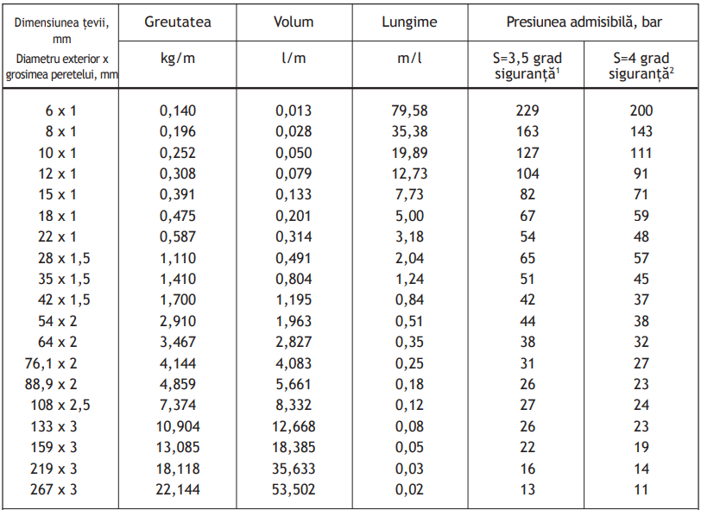
CARACTERISTICI, DIMENSIUNI, PRESIUNI ADMISIBILE [5]
¹ Îmbinarea lipită cu factor de siguranţă S=3,5 se aplică la ţevi trase fără cusătură şi la ţevi sudate
² Conform fişei de informaţii W 6/2 AD factorul de siguranţă S=4 se aplică la sistemele cu imbinare sudată fără fitinguri.
Ţevile se pot procura cu sau fără înveliș de plastic.
Învelișul de plastic rezistă la temperatură permanentă de 95°C.
Datele tehnice de bază sunt centralizate în tabelul 1.2.
Tabel 1.2. Date tehnice referitoare la greutatea, volumul şi presiunea de lucru conform standardului ţevilor de cupru EN 1057

Slide 19
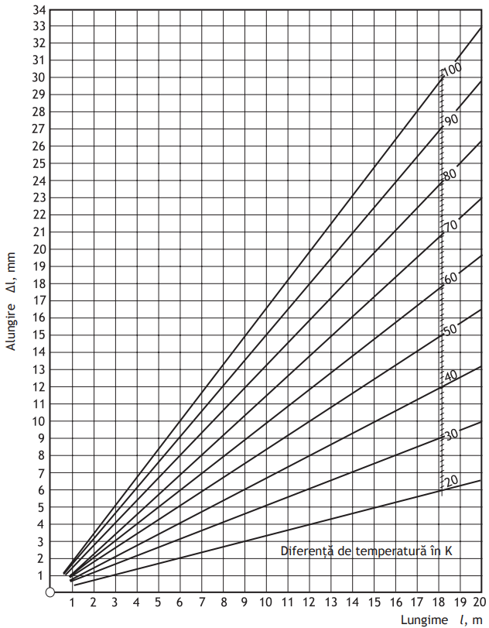
DILATAREA [5]
Dilatarea ţevii de cupru este aproape de două ori mai mare decât cea a ţevilor din oţel, dar numai cca. o pătrime față de cea a ţevilor din plastic.
Pentru fiecare grad Celsius cu care temperatura crește, un metru de țeavă din cupru își mărește lungimea cu aproximativ 16,5 micrometri (μm)
Alungirea poate fi determinată conform figurii 10, ca funcţie a diferenţei dintre temperatura de lucru şi temperatura de instalare.
Fig. 10 Alungirea ţevii de cupru cauzată de dilatarea termică, in funcţie de lungimea ţevii

Slide 20
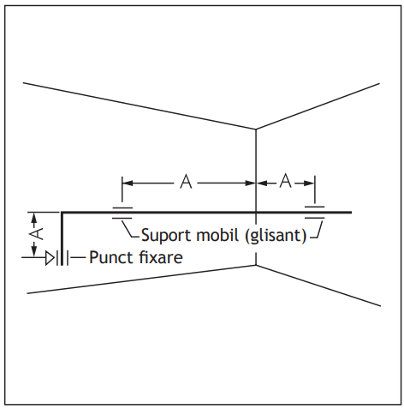
MONTAJUL CONDUCTELOR [5]
La ţevile montate aparent, între punctul de prindere şi punctul de schimbare a direcţiei va fi lăsată o distanţă A. (v. figura 11)
Această distanţă este necesară pentru ca ţeava să nu sufere o schimbare de formă.
Ţevile pot fi prevăzute cu dispozitive de susţinere culisantă sau fixă. Pot fi procurate brăţări de fixare din plastic, din cupru şi din oţel.
Se va acorda atenţie deosebită ca brăţările din oţel să nu atingă direct ţeava din cupru deoarece declanşează coroziune electrochimică datorită efectului umidităţii, ceea ce va distruge suportul din oţel. În astfel de cazuri se vor utiliza garnituri de cauciuc între ţeavă şi brăţară.
Fig. 11 Poziţionarea suporturilor mobile ale țevilor cu schimbare de direcție

Slide 21
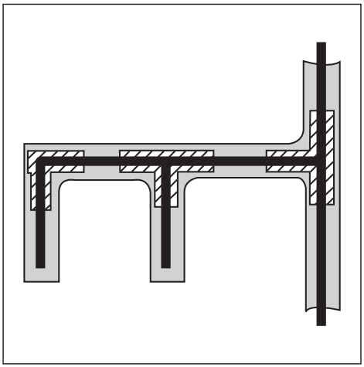
IZOLAREA CONDUCTELOR [5]
De obicei, ţevile din cupru trebuie izolate, cu excepţia ţevilor pentru gaz şi aer comprimat.
Ţevile de apă rece trebuie protejate de condens, iar cele de încălzire și cele de apă caldă trebuie protejate împotriva pierderilor de căldură.
Pentru protecţia împotriva condensului o ţeavă cu înveliş de plastic este acceptabilă, dar pentru celelalte aplicaţii este necesară o izolaţie suplimentară.
Se pot procura şi ţevi din cupru izolate prefabricate, care au izolaţie termică standard cu material termoizolant mai subţire, dar izolarea ulterioară este de asemenea posibilă.
Se va avea deosebită grijă la izolarea racordurilor pentru preluarea dilatărilor (v. figura 12).
Fig. 12 Montare îngropată sub tencuială, coturile și teurile vor fi prevăzute cu izolație pentru preluarea dilatărilor

Slide 22
1. De ce sunt conductele din cupru considerate sigure pentru transportul apei potabile?
a) Cuprul are proprietăți anti-microbiene
b) Inhibă dezvoltarea bacteriilor
c) Se dizolvă în apă, oferind protecție suplimentară
2. Ce proprietăți ale cuprului îl fac potrivit pentru utilizarea în sisteme care transportă fluide la temperaturi extreme?
a) Rezistența la fluctuații de temperatură
b) Stabilitatea mecanică în condiții dure
c) Conductivitatea termică scăzută
d) Sensibilitatea la presiuni reduse
3. Ce face ca conductele din cupru livrate la colac să fie ușor de instalat?
a) Flexibilitatea și maleabilitatea lor
b) Greutatea lor redusă
c) Capacitatea de a fi modelate în zone dificile
d) Rezistența la deformare mecanică

Slide 23
4. De ce sunt conductele din cupru considerate fiabile pe termen lung?
a) Își păstrează forma și proprietățile mecanice în timp
b) Sunt complet imune la orice formă de deteriorare
c) Necesită mai puține reparații sau înlocuiri
d) Nu sunt afectate de condițiile dure de utilizare
5. Care dintre următoarele sunt dezavantaje ale utilizării conductelor din cupru?
a) Cost ridicat al materialului și al manoperei
b) Rezistență redusă la coroziune în toate mediile
c) Susceptibilitate la furt datorită valorii materialului
d) Necesitatea îmbinărilor speciale, cum ar fi sudura sau fitingurile specifice
e) Greutate mai mare în comparație cu alte materiale plastice
6. Ce reprezintă „energia înglobată”?
a) Cantitatea de energie consumată în timpul transportului materialelor
b) Cantitatea totală de energie consumată pentru a produce un anumit material sau produs finit
c) Energia necesară pentru a produce electricitate
d) Energia consumată doar în procesele mecanice

Slide 24
7. În ce situații conductele din cupru pot suferi coroziune?
a) În medii extrem de acide sau alcaline
b) În prezența apei cu substanțe chimice care afectează cuprul
c) În medii cu umiditate normală
d) În sisteme cu apă demineralizată
e) În contact cu aerul uscat
9. Cum poate fi compensată conductivitatea termică ridicată a cuprului?
a) Prin utilizarea fitingurilor mecanice mai simple
b) Prin aplicarea unui strat izolator pe conducte
c) Prin alegerea unor conducte cu pereți mai groși
d) Prin înlocuirea cuprului cu materiale plastice
e) Prin evitarea utilizării în sisteme de încălzire
8. Cum poate fi redusă amprenta de apă în fabrici?
a) Prin creșterea consumului de apă
b) Prin reutilizarea apei
c) Prin utilizarea de noi surse de apă
d) Prin creșterea producției de cupru
10. Ce tip de brăţară poate declanşa coroziune electrochimică atunci când atinge direct ţeava din cupru?
a) Brăţară din plastic
b) Brăţară din oţel
c) Brăţară din cupru
d) Brăţară din PVC

Slide 25

LINK-uri
www.brandportal.uponor.com
www.bricknbolt.com
www.happho.com
www.issuu.com
www.kerato.ro
www.magazin.asro.ro
www.ro.ifanpiping.com
www.tedandbrosplumbing.com
www.tubimax.ro
www.vasion.ro
www.youtube.com

Slide 26

Vă mulțumesc pentru atenția acordată!

